Slide 1



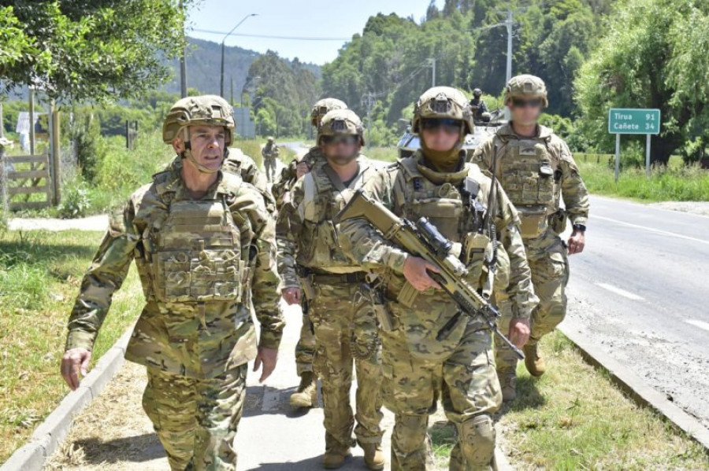
ASIGNATURA DERECHO
CURSO 4° AÑO INFANTERIA DE MARINA
Profesor: Diego Silva Arenas.
Fecha: Segundo Semestre 2023.

Slide 2
INFORMACIÓN DEL CURSO
Evaluación
Asistencia
Horario Clases
Materias a tratar
Objetivos
Programa Asignatura

Slide 3
PROGRAMA ASIGNATURA
IDENTIFICACIÓN ASIGNATURA
ANTECEDENTES ACADÉMICOS
REQUISITO MANDO Y LIDERAZGO I
FACULTAD FORMACIÓN HUMANÍSTICA
CÁTEDRA DERECHO
TOTAL HORAS PRÁCTICAS
17
TOTAL HORAS EVALUACIÓN
06
TOTAL HORAS
61
TOTAL HORAS TEORICAS
45
CURSO
CUARTO AÑO POLITÉCNICO
EJ, IM, LT Y AB

Slide 4
OBJETIVO PROFESOR RESPECTO DE LA ASIGNATURA
Otorgar a los alumnos una base que les permita aprender y comprender como funciona el derecho.
Fomentar el pensamiento crítico y analítico del alumno.

Slide 5
EVALUACIÓN ASIGNATURA
PREMA
60%
EXIGENCIA ACADÉMICA
NOTA MÍNIMA EXIMICIÓN
8.0
COEF. NOTA PRERSENTACIÓN A EXAMEN
60%
COEF. NOTA EXAMEN
40%
A lo largo de la asignatura se harán 3 pruebas que contendrán preguntas de desarrollo y de casos.

Slide 6
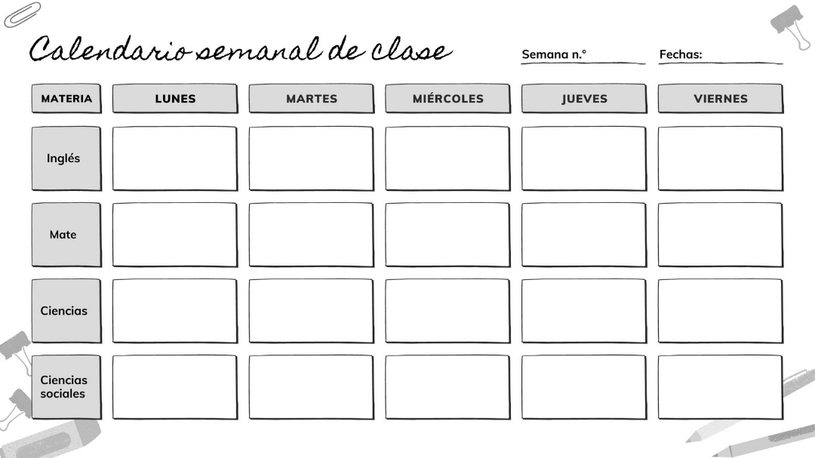
HORARIO DE CLASES
Lunes
8:05-8:50
8:50-9:30
Jueves
8:05-8:50
8:50-9:30

Slide 7
MATERIAS ASIGNATURA
U.T.1.
.
EDUCACIÓN. CIVICA, HOMBRE, SOCIEDAD.Y DERECHO
U.T.2.
JUSTICIA MILITAR
U.T.3.
EDUCACIÓN CÍVICA
C.P.R.
DERECHO INTERNACIONAL MARÍTIMO
U.T.5.
DERECHO INTERNACIONAL DE LOS CONFLICTOS ARMADOS O INTERNACIONALESHUMANITARIOS
U.T.4.

Slide 8
UNIDAD TEMÁTICA N°1: EDUCACIÓN CÍVICA. EL HOMBRE, LA SOCIEDAD Y EL DERECHO.
CARGA HORARIA
Horas teóricas | Horas prácticas | Horas de Evaluación | Total Horas
9 | 2 | - | 11
CONTENIDO
El Hombre
La persona humana
Características
La Sociedad
Estructura
El Derecho
Aplicación del Derecho, concepto y origen.
Normas religiosas, morales, jurídicas y sociales.

Slide 9
UNIDAD TEMÁTICA N°2: EDUCACIÓN CÍVICA. LA CONSTITUCIÓN POLÍTICA DE CHILE.
CARGA HORARIA
Horas teóricas | Horas prácticas | Horas de Evaluación | Total Horas
8 | 3 | 2 | 13
CONTENIDO
Origen actual institucionalidad
Obligación cumplimiento Ppio. Probidad
Poderes del Estado
Bases de la Institucionalidad
Concepto de Estado, Gobierno, Nacionalidad y Ciudadanía
Funciones esenciales de los P° Ejecutivo, Legislativo y Judicial
Rol Constitucional de los órganos del Estado
Deberes y derechos de los órganos del Estado
Características de las FFAA en las CPR
Misión y característica de las Fas de Orden y Seg. Pública
Garantías Constitucionales
Sentidos, alcances y proyección
Clasificación de las garantías
Restricciones, procedencia, grados, significados y efectos

Slide 10
UNIDAD TEMÁTICA N°3: DERECHO INTERNACIONAL MARÍTIMO
CARGA HORARIA
CONTENIDO
Aspectos generales D° Internacional
D° Internacional Marítimo
Aguas Interiores
Mar Territorial
Estrechos
ZC, ZEE y PC
Alta Mar
Buque de Guerra, Terrorismo y piratería
Chile y sus TTII Limítrofes relacionados con el m ar
Horas teóricas | Horas prácticas | Horas de Evaluación | Total Horas
13 | 4 | 2 | 19

Slide 11
UNIDAD TEMÁTICA N°4: DERECHO INTERNACIONAL DE LOS CONFLICTOS ARMADOS O INTERNACIONAL HUMANITARIO.
CARGA HORAROA
Horas teóricas | Horas prácticas | Horas de Evaluación | Total Horas
11 | 4 | - | 15
CONTENIDO
D° Internacional Público
D° Internacional de los conflictos armados
Relación D° Internacional conflictos armados y DDHH
ONU

Slide 12
UNIDAD TEMÁTICA N°5: JUSTICIA MILITAR
CARGA HORARIA
Horas teóricas | Horas prácticas | Horas de Evaluación | Total Horas
4 | 4 | 2 | 10
CONTENIDO
Orgánica Tribunales Navales
Delitos en el Código de Justicia Militar
Investigaciones Sumarias Administrativas
Organización de los Tribunales Navales en tiempo de paz
Fiscalía Naval
Corte Marcial de la Armada
Clasificación de los delitos
Principales tipos penales y penalidad
Papel del Oficial frente a la perpetración de un delito
Concepto
Norma, organización y procedimiento

Slide 13



UNIDAD TEMÁTICA N°1
EDUCACIÓN CÍVICA
EL HOMBRE, LA SOCIEDAD Y EL DERECHO

Slide 14
NORMAS DE CONDUCTA
IDEAS GENERALES
La existencia humana se encuentra regida por una multiplicidad de normas.
Son prescripciones que tienen como núcleo común, que buscan influir en nuestro comportamiento para que dirijamos nuestra conducta en un determinado sentido y actuemos de una manera deseable
No se refieren a una conducta efectiva sino que a una eventual.
Suponen un actuar libre por parte de la persona.

Slide 15
NORMAS DE CONDUCTA
NORMAS SOCIALES
Concepto
NORMAS MORALES
NORMAS JURÍDICAS
Concepto
NORMAS RELIGIOSAS
Concepto
Características
Ejemplo
Características
Ejemplo
Características
Ejemplo
Características
Ejemplo
Concepto
LA LIBERTAD ES EL SUPUESTO DE LAS NORMAS DE CONDUCTA

Slide 16
NORMAS SOCIALES
CONCEPTO:
Prescripciones que se dan al interior de un grupo social que buscan la realización de ciertos fines deseados. (respeto, decoro y cortesía).
SANCIÓN O CONSECUENCIAS DE SU INCUMPLIMIENTO:
Rechazo o repudio, incluso la expulsión del infractor del grupo al que pertenece.
EJEMPLOS:
Ejemplo 1: El tener que vestirse de una determinada manera para un evento.
Ejemplo 2: El saludar y despedirse de alguien.
Ejemplo 3: El tratar con respeto a las personas de mayor edad.

Slide 17
NORMAS RELIGIOSAS
CONCEPTO:
Prescripciones de una determinada religión, que son observadas por todos quienes adscriben a ese determinado credo religioso.
SANCIÓN O CONSECUENCIAS DE SU INCUMPLIMIENTO:
Remordimiento de la propia conciencia, es una sanción intima
EJEMPLOS:
Rezar.
Hincarse.
Pagar el diezmo.
No comer carnes rojas en determinados días sagrados.
Usar un velo para cubrir la cabeza.

Slide 18
NORMAS MORALES
CONCEPTO:
Conjunto de prescripciones o exigencias de orden moral que el grupo dirige a sus miembros y que de la idea o creencia predominante en un grupo acerca de lo que es moralmente bueno o moralmente incorrecto. Su objetivo es que exista una buena convivencia entre personas que no necesariamente comparten lo que es una vida buena desde el punto de vista de la moral personal.
SANCIÓN O CONSECUENCIAS DE SU INCUMPLIMIENTO:
El grupo podría ejercer formas de presión para obtener su cumplimiento, reaccionando con castigos como el rechazo social o la reprobación.
EJEMPLO:
Robar es malo.
Engañar es malo.
Matar es malo.
Ser solidario es bueno.
Estafar es malo.

Slide 19
NORMAS JURÍDICAS
CONCEPTO:
Regulan la conducta de las personas que viven en sociedad, provienen actos legislativos, cuyo cumplimiento se encuentra garantizado por la legitima posibilidad de hacer uso de la fuerza socialmente organizada, que buscan la realización de ciertos fines, tales como: orden, la paz, la seguridad y la justicia.
CARACTERÍSTICAS
Exteriores
Heterónomas
Bilaterales
Coercibles
“Los pensamientos no se castigan”
Caso práctico
Trabajador y su compañero de trabajo
Democracia representativa
Ejemplo 1
Arrendatarios (desalojo)
Ejemplo 2
Pensión de Alimentos
(medidas de apremio
Otro sujeto puede exigir el cumplimiento

